Slide 1
Computer Network Laboratory Basic Network Programming (II)
Jiawei Chang
Dept. of Computer Science and Information Engineering
National Taichung University of Science and Technology

Slide 2
Outline
modify_buff_size
socket_modes
reuse_socket_address
print_machine_time
echo_server and echo_client by TCP
echo_server and echo_client by UDP
forking_mixin_socket_server
threading_mixin_socket_server

Slide 3
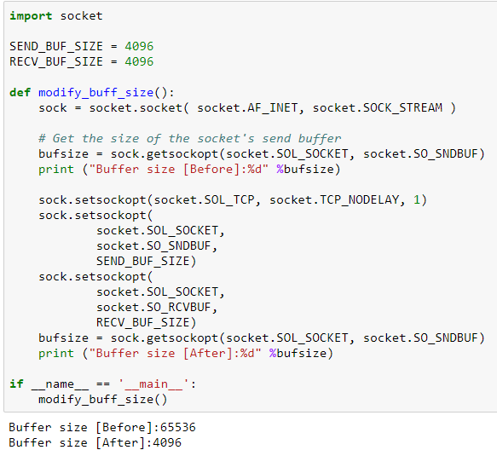
modify_buff_size

Slide 4
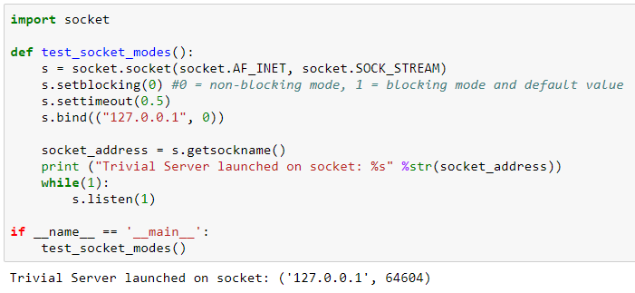
socket_modes

Slide 5
Blocking and non-Blocking
在預設的狀況，Server 通常是開啟 block 機制(同步)，將導致程式在執行時會被阻塞住，導致暫停執行。
非同步 I/O 的想法其實很單純，假如程式在執行過程中因為 I/O 暫停，但如果不會被阻塞住就能暫時把控制權切換給其它程式，這樣就不會浪費執行時間。

Slide 6
Blocking and non-Blocking
當使用者程序發出read操作時，如果kernel中的資料還沒有準備好，那麼它並不會block使用者程序，而是立刻返回一個error。
從使用者程序角度講 ，它發起一個read操作後，並不需要等待，而是馬上就得到了一個結果。
使用者程序判斷結果是一個error時，它就知道資料還沒有準備好，於是它可以再次傳送read操作。
一旦kernel中的資料準備好了，並且又再次收到了使用者程序的system call，那麼它馬上就將資料拷貝到了使用者記憶體，然後返回。
所以，使用者程序其實是需要不斷的主動詢問kernel資料好了沒有。

Slide 7
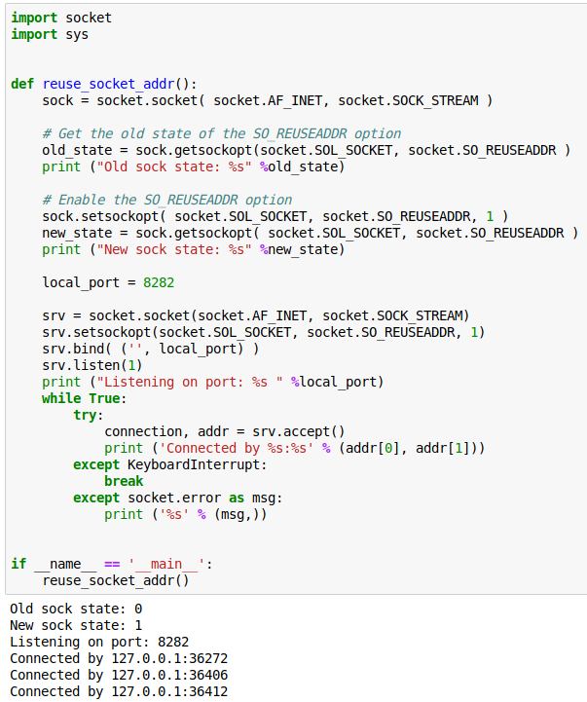
reuse_ socket_address

Slide 8
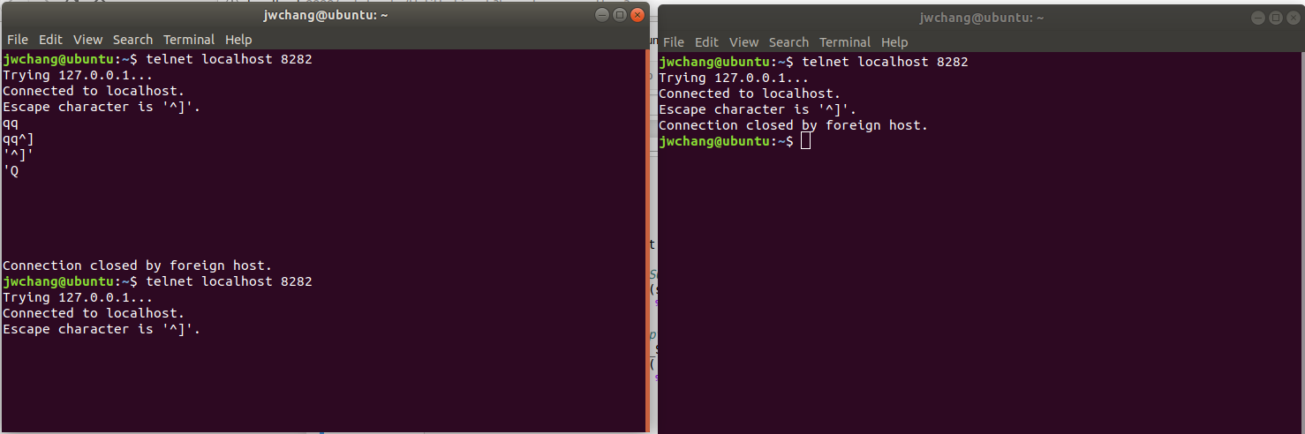
reuse_socket_address

Slide 9
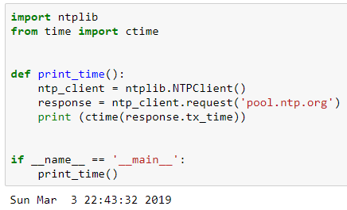
print_machine_time

Slide 10
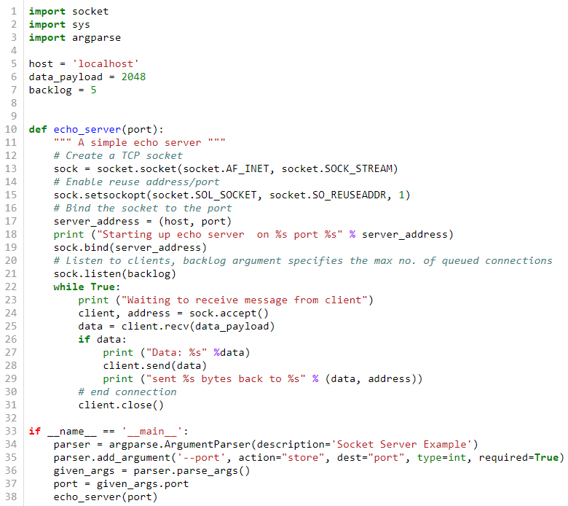
echo_server by TCP
python 12_echo_server_TCP.py --port=<PORT>

Slide 11
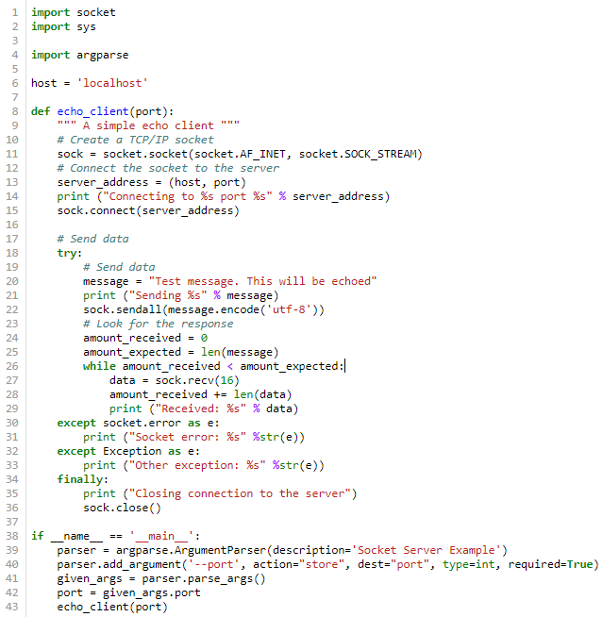
echo_client by TCP
python 12_echo_client_TCP.py --port=<PORT>

Slide 12
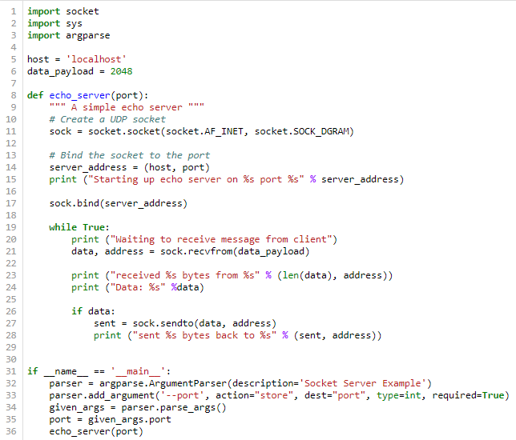
echo_server by UDP
python 13_echo_server_UDP.py --port=<PORT>

Slide 13
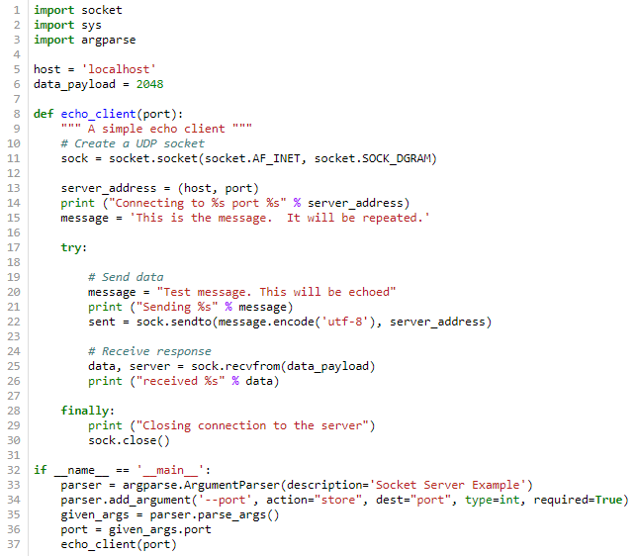
echo_client by UDP
python 13_echo_client_UDP.py --port=<PORT>

Slide 14
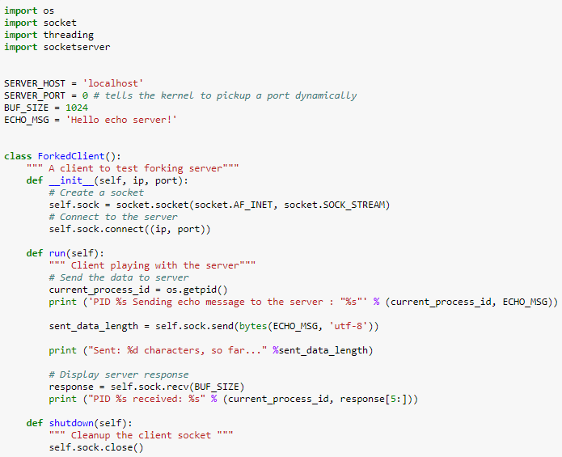
forking_mixin_socket_server

Slide 15
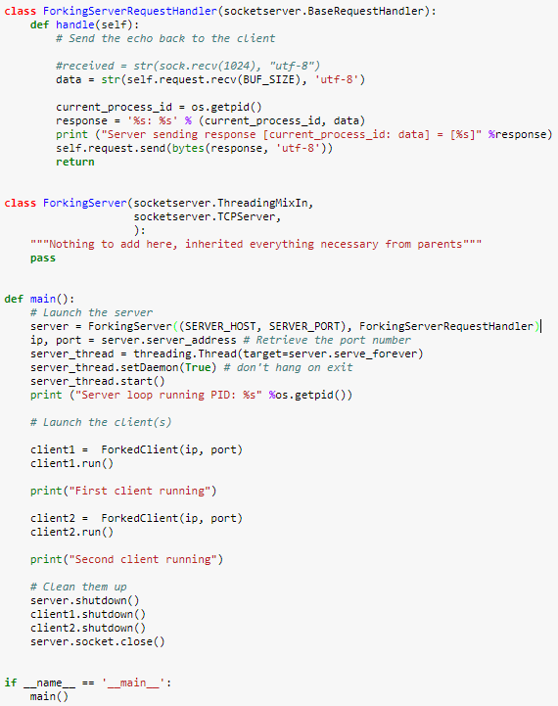
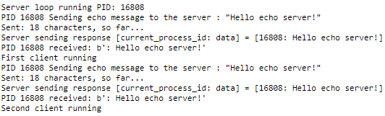
forking_mixin_socket_server

Slide 16
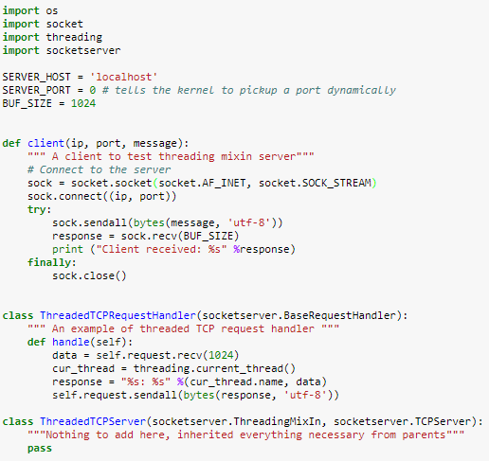
threading_mixin_socket_server

Slide 17
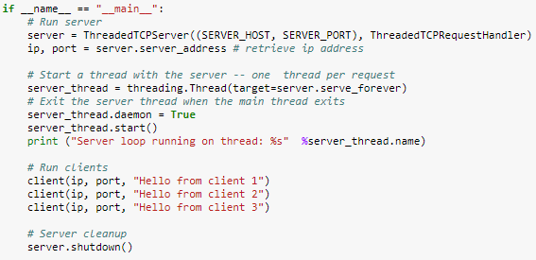

threading_mixin_socket_server

Slide 18
Thinking Time
Process v.s. Thread
What is relation between them?

Slide 19
延伸閱讀
Socket Programming in Python (Guide)
https://realpython.com/python-sockets/#socket-api-overview
Python 网络编程
http://www.runoob.com/python/python-socket.html

Slide 20
Thanks
Resource is available by https://jiaweichang.github.io/biography/

